Slide 1
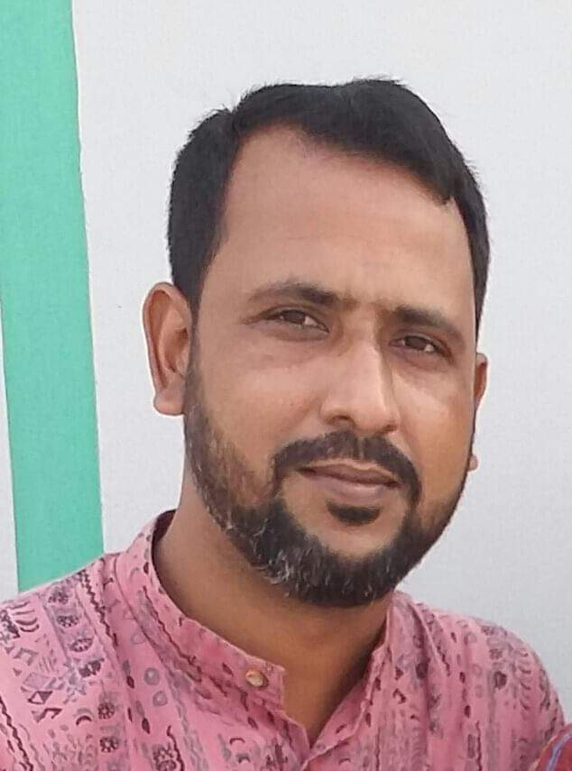
সাহাজউদ্দিন সরকার স্কুল এন্ড কলেজ
পরিচিতি
মোঃ আখতার হোসেন
প্রভাষক
হিসাববিজ্ঞান বিভাগ
মোবাইলঃ ০১৯১৪৭২৬৭৬৯

Slide 2
শ্রেণীঃ একাদশ ও দ্বাদশ
বিষয়ঃ হিসাববিজ্ঞান দ্বিতীয় পত্র

Slide 3
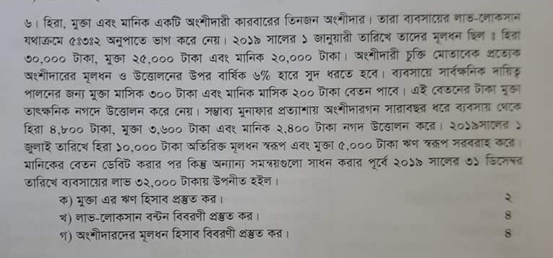

Slide 4
মুক্তা এর ঋণ হিসাব
ডেবিট
ক্রেডিট
তাং | বিবরণ | টাকা | তাং | বিবরণ | টাকা
২০১৯ ডি -৩১ | ব্যালেন্স সি/ডি | ৫,১৫০ | ২০১৯ জু-১ ডি-৩১ | নগদান হিসাব লাভ লোকসান বন্টন হিসাব ঋণের সুদ | ৫,০০০ ১৫০
 |  | ৫,১৫০ |  |  | ৫,১৫০

Slide 5
লাভলোকসান আবন্টন হিসাব
ডেবিট
ক্রেডিট
বিবরণ | টাকা | বিবরণ | টাকা
অংশীদারদের মূলধন হিসাবঃ (মূলধনের সুদ) হিরা ২,১০০ মুক্তা ১,৫০০ মানিক ১,২০০ মুক্তার মূলধন হিসাবঃ (বেতন) মূক্তার ঋণ হিসাবঃ (ঋণের সুদ) অংশীদারদের মূলধন হিসাবঃ (মুনাফার অংশ) হিরা ১১,৮৮৭ মুক্তা ৭,১৩২ মানিক ৪,৭৫৫ | ৪,৮০০ ৩,৬০০ ১৫০ ২৩,৭৭৪ | লাভ লোকসান হিসাব (নীট লাভ) অংশীদারদের মূলধন হিসাবঃ (উত্তোলনের সুদ) হিরা ১৪৪ মুক্তা ১০৮ মানিক ৭২ | ৩২,০০০ ৩২৪
 | ৩২,৩২৪ |  | ৩২,৩২৪

Slide 6
অংশীদারদের মূলধন হিসাব
ডেবিট
ক্রেডিট
তাং | বিবরণ | হিরা | মুক্তা | মানিক | তাং | বিবরণ | হিরা | মুক্তা | মানিক
২০১৯ ডি-৩১ ডি-৩১ ডি-৩১ | উত্তোলন হিসাব লাভ লোকসান আবন্টন হিসাবঃ উত্তোলনের সুদ ব্যালেন্স সি/ডি | ৪৮০০ ১৪৪ ৪৮৯৯৯ | ৩,৬০০ ১০৮ ২৯৯২৪ | ২৪০০ ৭২ ২৫৮৮৩ | ২০১৯ জা-১ জু-১ ডি-৩১ ডি-৩১ | ব্যালেন্স বি/ডি নগদান হিসাব (অতিরিক্ত মূলধন) বেতন লাভ লোকসান আবন্টন হিসাবঃ মূলধনের সুদ মুনাফার অংশ | ৩০০০০ ১০০০০ ২১০০ ১১৮৮৭ | ২৫০০০ ১৫০০ ৭১৩২ | ২০০০০ ২৪০০ ১২০০ ৪৭৫৫
 |  | ৫৩৯৮৭ | ৩৩৬৩২ | ২৮৩৫৫ |  |  | ৫৩৯৮৭ | ৩৩৬৩২ | ২৮৩৫৫

Slide 7
সকলকে ধন্যবাদ

